Slide 1
Bölüm 7 Birliktelik Kuralları

Slide 2
Birliktelik Kuralları
Giriş
Destek ve Güven Ölçütleri
Apriori Algoritması
Uygulama

Slide 3
Giriş
Olayların birlikte gerçekleşme durumlarını çözümleyen veri madenciliği yöntemlerine Birliktelik Kuralları denir.
Örneğin: Bir mağazadan gömlek alan müşterilerin %55 inin aynı alışverişte kravat satın aldıklarını söylemek, birlikte gerçekleşen olaylara örnektir.
Müşterilerin %55 inin kravat aldığının belirlenmesini saylayan yöntem Birliktelik Kuralları yöntemidir.

Slide 4
Pazar Sepet Çözümlemesi
Müşterilerin bir anda satın aldığı tüm ürünleri ele alarak satın alma eğilimlerini ortaya koyan uygulamalara pazar sepet çözümlemesi adı verilmektedir.

Slide 5
Destek ve Güven Ölçütleri
Pazar-sepet çözümlemelerinde satılan ürünler arasındaki ilişkileri ortaya koymak için “destek” ve “güven” gibi iki ölçütten yararlanılır.
Bu ölçütlerin hesaplanmasında “destek sayısı” adı verilen bir değer kullanılır. “Kural destek ölçütü” bir ilişkinin tüm alışverişler içinde hangi oranda tekrarlandığını belirler.

Slide 6



Destek ve Güven Ölçütleri
Kural güven ölçütü, ürün gurubunu alan müşterilerin ürün gurubunu da alma olasılığını ortaya koyar.
ürün gurubunu alanların ürün gurubunu da alma durumu,yani birliktelik kuralı biçiminde gösterilir.

Slide 7
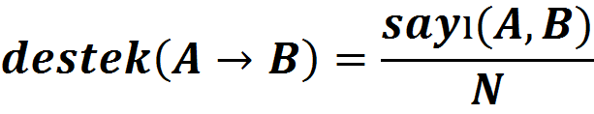


Destek Ölçütü
Bu durumda kural destek ölçütü şu şekilde ifade edilir:
Burada destek sayısı ve ürün gruplarını birlikte içeren alış veriş sayısını göstermektedir. ise tüm alışverişlerin sayısını göstermektedir.

Slide 8
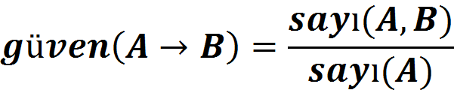
Güven Ölçütü
ve ürün guruplarının birlikte satın alınması olasılığını ifade eden kural güven ölçütü şu şekilde hesaplanır.

Slide 9
Destek ve Güven Ölçütleri
Birliktelik kuralları belirlenirken “destek” ve “güven” ölçütleri yanı sıra, bu değerleri karşılaştırmak üzere eşik değere gereksinim vardır. Hesaplanan destek veya güven ölçütlerinin destek(eşik) ve güven(eşik) değerlerinden büyük olması beklenir. Hesaplanan destek veya güven ölçütleri ne kadar büyük ise birliktelik kurallarının o kadar güçlü olduğuna karar verilir.

Slide 10
Örnek
Bir mağazada 10 müşterinin bir defada yaptığı alışveriş bilgilerinden yararlanarak birliktelik kuralının şu şekilde elde edildiğini varsayalım:

Slide 11


Bu kural bize ürünlerini birlikte alan müşterilerin bu iki ürün yanında ürününü de satın alma olasılığını ifade etmektedir.

Slide 12

Kural Destek Ölçütü Hesabı
ile ilgili destek sayısı; yani bu üç ürünü birlikte satın alma sayısı 3 ve müşteri sayısı 10 ise yukarıda belirtilen kural destek ölçütü şu şekilde hesaplanır:

Slide 13
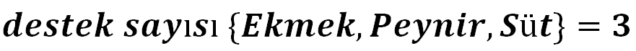

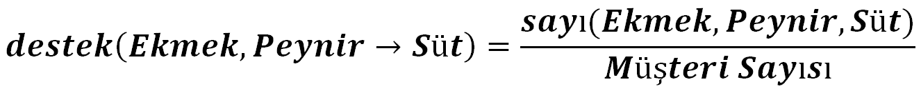
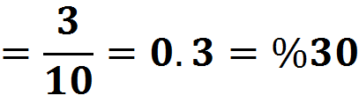
Kural Destek Ölçütü Hesabı

Slide 14

Kural Güven Ölçütü Hesabı
ile ilgili destek sayısının, yani bu iki ürünü birlikte satın alanların sayısının 4 olduğunu varsayalım. O halde kural güven ölçütü şu şekilde elde edilir:

Slide 15
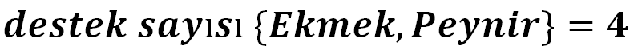
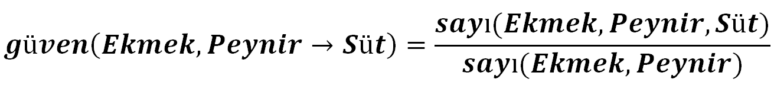
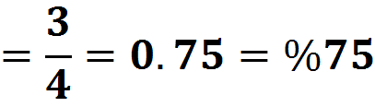
Kural Güven Ölçütü Hesabı

Slide 16
Apriori Algoritması
Birliktelik kurallarının üretilmesi için en yaygın kullanılan algoritma Apriori Algoritmasıdır.
Algoritma 5 aşamadan oluşmaktadır.

Slide 17
Apriori Algoritması
Birliktelik çözümlemesinin yapılabilmesi için öncelikle destek ve güven ölçütlerini karşılaştırmak üzere eşik değerler belirlenir. Uygulamadan elde edilen bu eşik değerlere eşit yada büyük olması beklenir.

Slide 18
Apriori Algoritması
Veri tabanı taranarak çözümlemeye dahil edilecek her bir ürün için tekrar sayıları, yani destek sayıları hesaplanır. Bu destek sayıları eşik destek sayısı ile karşılaştırılır. Eşik destek sayısından küçük değerlere sahip satırlar çözümlemeden çıkarılır ve koşula uygun kayıtlar göz önüne alınır.

Slide 19
Apriori Algoritması
Yukarıdaki adımda seçilen ürünler bu kez ikişerli gruplandırılarak, bu grupların tekrar sayıları, yani destek sayıları elde edilir. Bu sayılar eşik destek sayıları ile karşılaştırılır. Eşik değerden küçük değerlere sahip satırlar çözümlemeden çıkarılır.

Slide 20
Apriori Algoritması
Bu kez üçerli, dörderli vb. gruplandırmalar yapılarak bu grupların destek sayıları elde edilir ve eşik değerler ile karşılaştırılır, eşik değerlere uygun olduğu sürece işlemlere devam edilir.
Ürün grubu belirlendikten sonra kural destek ölçütüne bırakılarak birliktelik kuralları türetilir ve bu kuralların her birisiyle ilgili olarak güven ölçütleri hesaplanır.

Slide 21
Uygulama
Bir mağazada alışveriş yapan müşterilere ilişkin olarak kayıtların tutulduğunu varsayalım. Örnek olarak beş müşterinin yaptığı alışverişi göz önüne alalım. Müşterilerin bir defada yaptıkları tüm alışverişler bir satır üzerinde yer almaktadır.

Slide 22
Tablo 1 Müşteri Alışverişleri
Müşteri | Aldığı Ürünler
1 | Şeker, Çay Ekmek
2 | Ekmek, Peynir, Zeytin, Makarna
3 | Şeker, Peynir, Deterjan, Ekmek, Makarna
4 | Ekmek, Peynir, Çay, Makarna
5 | Peynir, Makarna, Şeker, Soda
Yukarıdaki tabloya göre Pazar Sepet Çözümlemesini gerçekleştiriniz.

Slide 23
Çözümlemeye başlamadan önce bazı varsayımlarda bulunacağız. Öncelikle destek ve güven ölçütleri için eşik değerlerin belirlenmesi söz konusudur. Eşik değerler şu şekildedir:

Slide 24


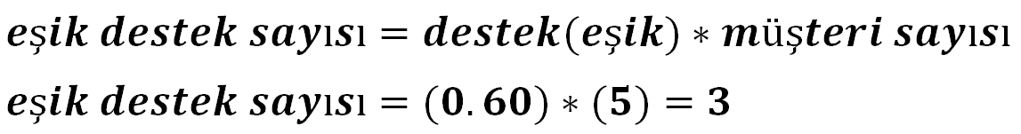

Slide 25
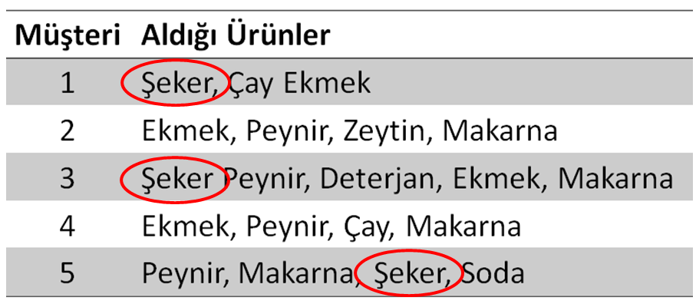

Her bir ürünün destek değerini hesaplama
Şeker ürününü hesaplarken tabloda şeker alan müşteri (1,3,5) sayısı belirlenir.

Slide 26
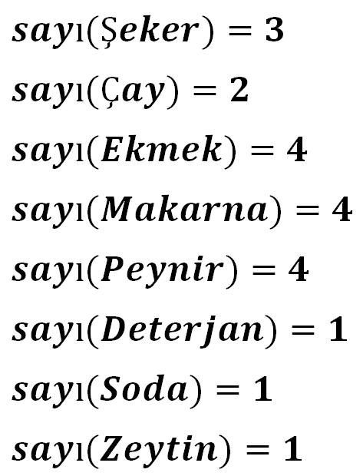

Slide 27
Tablo 2 Destek değerlerinin hesaplanması
Ürün | Sayı
Şeker | 3
Çay | 2
Ekmek | 4
Makarna | 4
Peynir | 4
Deterjan | 1
Soda | 1
Zeytin | 1

Slide 28

Tablo 2 de Destek sayısı, eşik destek sayısından küçük olan ürünleri tablodan çıkarmalıyız.
Ürün | Sayı
Şeker | 3
Çay | 2
Ekmek | 4
Makarna | 4
Peynir | 4
Deterjan | 1
Soda | 1
Zeytin | 1

Slide 29
Tablo 3 Eşik destek değerine eşit yada daha büyük desteğe sahip olan ürünler
Ürün | Sayı
Şeker | 3
Ekmek | 4
Makarna | 4
Peynir | 4

Slide 30
Tablo 1 den ikili ürün grupları oluşturarak bu gurupların destek sayılarını hesaplayalım.
Müşteri | Aldığı Ürünler
1 | Şeker, Çay, Ekmek
2 | Ekmek, Peynir, Zeytin, Makarna
3 | Şeker, Peynir, Deterjan, Ekmek, Makarna
4 | Ekmek, Peynir, Çay, Makarna
5 | Peynir, Makarna, Şeker, Soda

Slide 31
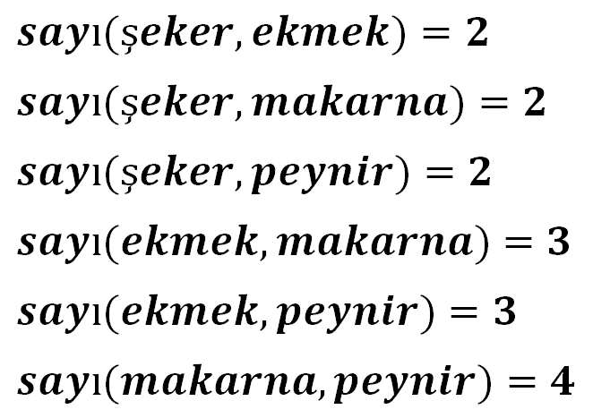

Slide 32
Tablo 4 İkili ürün gruplarının destek değerleri
Ürün | Sayı
Şeker, Ekmek | 3
Şeker, Makarna | 2
Şeker, Peynir | 4
Ekmek, Makarna | 4
Ekmek, Peynir | 4
Makarna, Peynir | 1

Slide 33
Tablo 4 de Destek sayısı, eşik destek sayısından küçük olan ürünleri tablodan çıkarmalıyız.
Ürün | Sayı
Şeker, Ekmek | 3
Şeker, Makarna | 2
Şeker, Peynir | 4
Ekmek, Makarna | 4
Ekmek, Peynir | 4
Makarna, Peynir | 1

Slide 34
Tablo 5 Eşik destek değerine eşit yada daha büyük desteğe sahip olan ürün grupları
Ürün | Sayı
Şeker, Ekmek | 3
Şeker, Peynir | 4
Ekmek, Makarna | 4
Ekmek, Peynir | 4

Slide 35
Tablo 1 den yararlanılarak bu ürünlerden üçlü gruplar oluşturulur ve bu grupların destek sayıları hesaplanır.
Müşteri | Aldığı Ürünler
1 | Şeker, Çay Ekmek
2 | Ekmek, Peynir, Zeytin, Makarna
3 | Şeker, Peynir, Deterjan, Ekmek, Makarna
4 | Ekmek, Peynir, Çay, Makarna
5 | Peynir, Makarna, Şeker, Soda

Slide 36
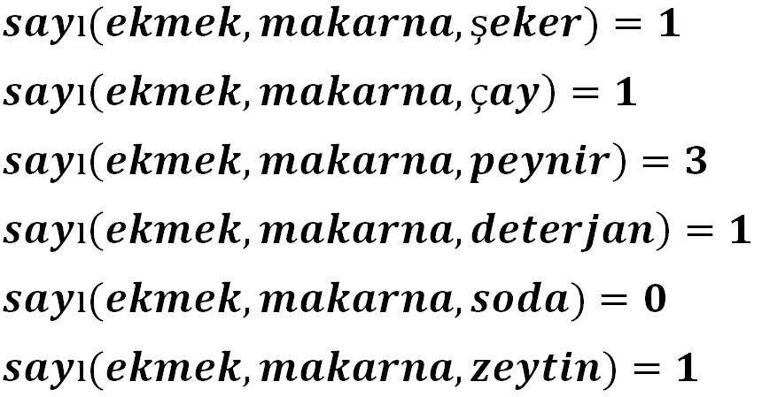
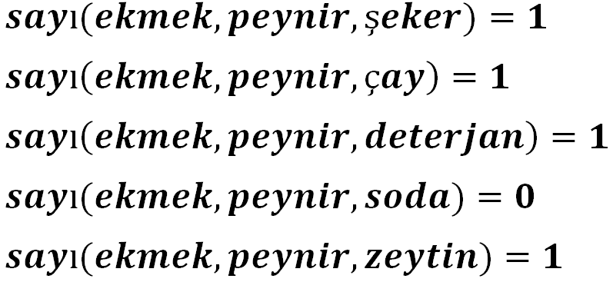
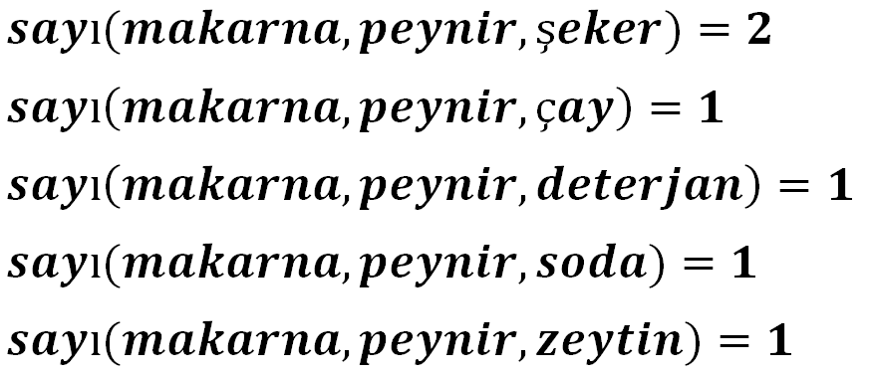

Slide 37
Tablo 6 Üçlü ürün gruplarının destek değerleri
Ürün | Sayı
Ekmek, Makarna, Şeker | 1
Ekmek, Makarna, Çay | 1
Ekmek, Makarna, Peynir | 3
Ekmek, Makarna, Deterjan | 1
Ekmek, Makarna, Soda | 0
Ekmek, Makarna, Zeytin | 1
Ekmek, Peynir, Şeker | 1
Ekmek, Peynir, Çay | 1
Ekmek, Peynir, Deterjan | 1
Ekmek, Peynir, Soda | 0
Ekmek, Peynir, Zeytin | 1
Makarna, Peynir, Şeker | 2
Makarna, Peynir, Çay | 1
Makarna, Peynir, Deterjan | 1
Makarna, Peynir, Soda | 1
Makarna, Peynir, Zeytin | 1

Slide 38
Tablo 6 da Destek sayısı, eşik destek sayısından küçük olan ürünleri tablodan çıkarmalıyız.
Ürün | Sayı
Ekmek, Makarna, Şeker | 1
Ekmek, Makarna, Çay | 1
Ekmek, Makarna, Peynir | 3
Ekmek, Makarna, Deterjan | 1
Ekmek, Makarna, Soda | 0
Ekmek, Makarna, Zeytin | 1
Ekmek, Peynir, Şeker | 1
Ekmek, Peynir, Çay | 1
Ekmek, Peynir, Deterjan | 1
Ekmek, Peynir, Soda | 0
Ekmek, Peynir, Zeytin | 1
Makarna, Peynir, Şeker | 2
Makarna, Peynir, Çay | 1
Makarna, Peynir, Deterjan | 1
Makarna, Peynir, Soda | 1
Makarna, Peynir, Zeytin | 1

Slide 39
Tablo 7 Eşik destek değerine eşit yada daha büyük desteğe sahip olan ürün grupları
Ürün | Sayı
Ekmek, Makarna, Peynir | 3

Slide 40

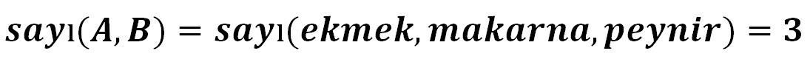
Artık birliktelik kurallarını elde edebiliriz. Kurallarla birlikte kural destek ölçülerini ve kural güven ölçülerini hesaplamalıyız. . kümesi için kural destek sayısı en son tabloda görüldüğü gibidir.
Ürün | Sayı
Ekmek, Makarna, Peynir | 3

Slide 41
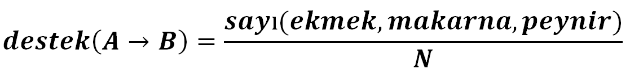
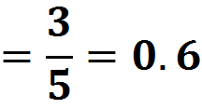
Yukarıdaki değere bağlı olarak kural destek ölçütü,
biçiminde elde edilir.

Slide 42
Destek ölçütü koşul olarak verdiğimiz eşik değerden küçük değildir. O halde bu kuralı kullanabiliriz. Kural destek sayılarına bağlı olarak birliktelik kuralları türeterek bu kurallar için güven ölçütlerini elde edelim.

Slide 43

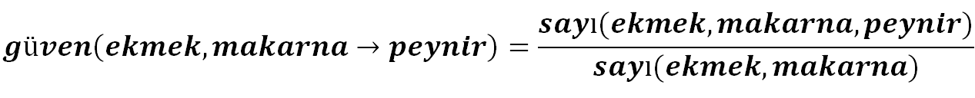
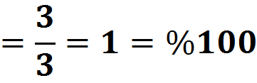
Sonuç 1:
Elde edilen kümesini göz önüne alarak
kuralı için güven ölçütü şu şekilde elde edilir.

Slide 44

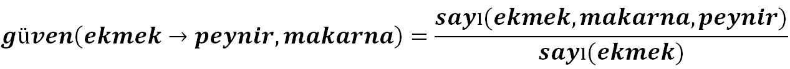
Sonuç 2:
Benzer şekilde diğer birliktelik kuralları hesaplanır
kuralı için güven ölçütü şu şekilde elde edilir.

Slide 45

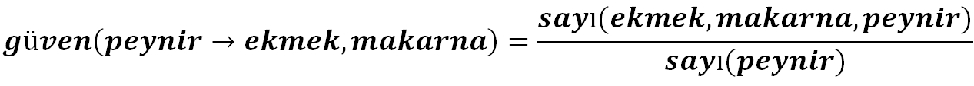
Sonuç 3:
kuralı için güven ölçütü şu şekilde elde edilir.

Slide 46

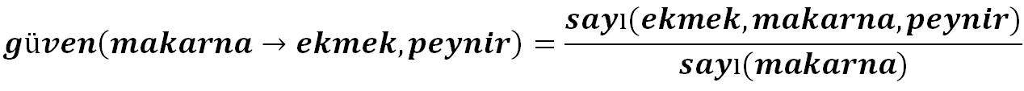
Sonuç 4:
kuralı için güven ölçütü şu şekilde elde edilir.

Slide 47
Elde Edilen Birliktelik Kuralları
Birliktelik Kuralı | Anlamı | Güven
Ekmek&Makarna→Peynir | Ekmek ve makarnanın bulunduğu ürün kümesinde peynirin bulunma olasılığı | %100
Ekmek→Peynir&Makarna | Ekmeğin yer aldığı bir ürün kümesinde peynir ve makarnanın bulunma olasılığı | %75
Peynir→Ekmek&Makarna | Peynirin yer aldığı bir ürün kümesinde ekmek ve makarnanın bulunma olasılığı | %75
Makarna→Ekmek&Peynir | Makarnanın yer aldığı bir ürün kümesinde ekmek ve peynirin bulunma olasılığı | %75

